Slide 1
Průzkum mezi posluchačkami kurzu v audiometrii
Lenka Pavelcová

Slide 2
Dotazník
1. Na jakém pracujete pracovišti?
2. Jak dlouho provádíte audiologické vyšetření?
3. Kdo Vás zasvětil do problematiky audiologického vyšetření?
4. Jak dlouho jste čekala na otevření tohoto kurzu?
5. Kdo provedl úhradu kurzu?
6. Byla úhrada zaměstnavatele něčím podmíněna?
7. Co si slibujete od absolvování tohoto kurzu?
8. Věděla jste o existenci audiologické sekce?

Slide 3
1. Na jakém pracovišti pracujete

Slide 4
2. Jak dlouho provádíte audiologické vyšetření?

Slide 5
3. Kdo vás zasvětil do problematiky audiologického vyšetření?

Slide 6
4. Jak dlouho jste čekala na otevření kurzu

Slide 7
5. Úhradu tohoto kurzu provedl:

Slide 8


6. Byla úhrada zaměstnavatele něčím podmíněna?
86%
14%

Slide 9

7. Co si slibujete od absolvování tohoto kurzu?
ZVÝŠENÍ KVALIFIKACE

Slide 10

Zvýšení kvalifikace-36%

Slide 11
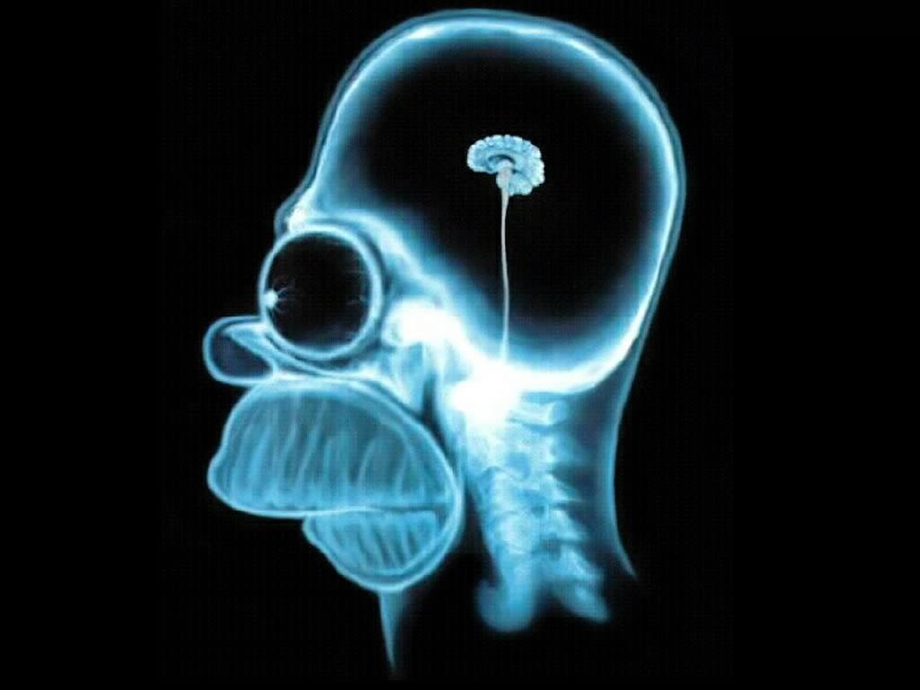

Rozšíření znalostí-zkvalitnění práce

Slide 12
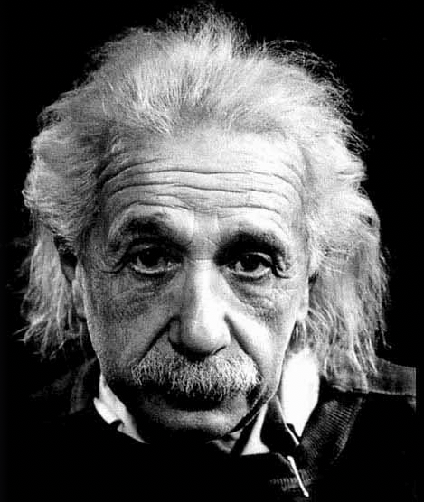
Rozšíření znalostí-zkvalitnění práce-25%

Slide 13

Praktické zvládnutí a pochopení základních principů audiologického vyšetření-schopnost sebekontroly

Slide 14

Praktické zvládnutí a pochopení základních principů audiologického vyšetření-schopnost sebekontroly-18%

Slide 15

Lepší platové podmínky-8%

Slide 16

Zázrak

Slide 17

Zázrak-1,12%

Slide 18
8. Věděla jste o existenci audiologické sekce?

Slide 19
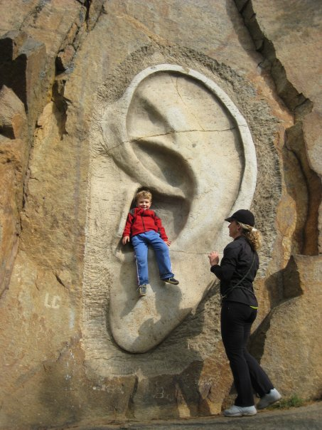
Děkuji za pozornost

